Slide 1






XXVI SIMPÓSIO BRASILEIRO DE CIBERSEGURANÇA · SBSEG 2026
1 a 4 de setembro de 2026 · Armação dos Búzios, RJ
Security-First Evaluation of Text-to-Terraform:
Benchmarking LLMs and SLMs for Secure IaC Generation
Francis Vargas, Rodrigo Brandão Mansilha, Diego Kreutz
AI Horizon Labs · Universidade Federal do Pampa (UNIPAMPA)
Programa de Pós-Graduação em Engenharia de Software (PPGES)
Notes:
Capa. Da capa, vá direto para o problema: nada de slide de agenda.

Slide 2
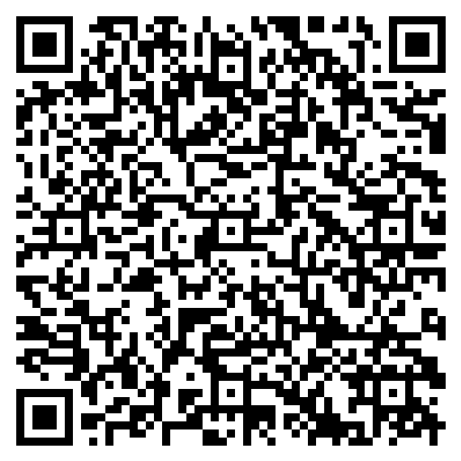
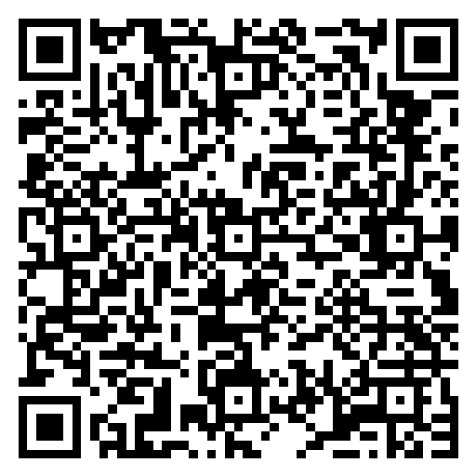
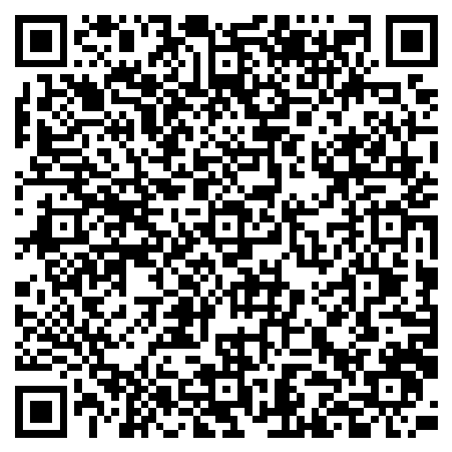
ABERTURA
O problema
IaC acelera a implantação, mas também escala configurações inseguras e exposições que podem permanecer meses sem detecção.
23%
dos incidentes de nuvem vêm de recursos mal configurados
Threat #1
Top Threat #1 — Misconfiguration
40%
De código vulnerável ainda é gerado por IA em cenários sensíveis
XXVI SBSeg 2026 · Armação dos Búzios/RJ
2
Notes:
Primeiro slide após a capa. Diga o problema em voz alta antes de mostrar os números. Cerca de 30% do tempo total cobre problema e fundamentação.

Slide 3
DESAFIOS TÉCNICOS
Sintaxe válida não é sinônimo de seguro
Terraform pode aceitar configurações que violam controles essenciais de segurança.
# bucket_policy.tf — trecho do estudo
resource "aws_s3_bucket_public_access_block" "example" {
✕ block_public_acls = false
✕ block_public_policy = false
✕ ignore_public_acls = false
✕ restrict_public_buckets = false
}
WizardCoder-33B · nível de segurança L3
77,8%
✓ terraform válido
0%
terraform validate
✓ PASS
security scanner · checkov
✕ FAIL
✕ conformidade Checkov
Mensagem-chave: o código pode passar na validação do Terraform e, ainda assim, chegar ao deployment com falhas de segurança, validade sintática e conformidade de segurança são propriedades independentes.
XXVI SBSeg 2026 · Armação dos Búzios/RJ
3
Notes:
Detalhe técnico do problema. É aqui que a plateia especialista decide se vale prestar atenção.

Slide 4
DESAFIOS TÉCNICOS
O que já existe e o que falta
Trabalho | Modelos | Scanner(s) | Lacuna que permanece
IaC-Eval | LLM+SLM | OPA | Sem verificação de segurança
DPIaC-Eval | LLM | Checkov | Só 8,4% de conformidade após correção
Multi-IaC-Eval | LLM+SLM | CFN-Lint | Sem scanner de segurança
TerraFormer | LLM | Checkov | SLMs fora do foco de segurança
Este trabalho | LLM+SLM | Checkov + Trivy | Laboratório mais extenso de experimentação
Nenhum trabalho anterior combina múltiplos modelos, múltiplos scanners e correção seletiva por feedback.
XXVI SBSeg 2026 · Armação dos Búzios/RJ
4
Notes:
Simplifique a tabela. Se ficar densa, quebre em dois slides.

Slide 5
DESAFIOS TÉCNICOS
Quatro perguntas de pesquisa
RQ1 · Validade e segurança
Validade sintática e conformidade de segurança são correlacionadas em LLMs e SLMs?
RQ2 · Especificidade do prompt
Aumentar a especificidade do prompt melhora substancialmente a conformidade de segurança?
RQ3 · Autocorreção por scanner
Modelos conseguem se autocorrigir quando recebem feedback bruto de Checkov e Trivy?
RQ4 · Evolução longitudinal
As SLMs evoluíram em segurança entre o IaC-Eval (2024) e esta avaliação (2026)?
XXVI SBSeg 2026 · Armação dos Búzios/RJ
5
Notes:
Simplifique a tabela. Se ficar densa, quebre em dois slides.

Slide 6
01
Metodologia
Como desenhamos um benchmark security-first
6
Notes:
Divisória de seção. Use no máximo 15 a 20 segundos aqui.

Slide 7
1
2
3
4
5
6
01 · METODOLOGIA
Pipeline do benchmark
1
Generate
2
Validate
3
Scan
5
Evaluate
6
Report
→
→
→
→
API call · pass@5
fmt · init · validate
Checkov + Trivy
summary.json
métricas pass@5
falhas L3 < 5%
reenvia para o Estágio 3
4 · Revise
manual · feedback loop
Estágio 1 · Generate — cada um dos 7 modelos gera Terraform via API, 5 vezes por cenário (pass@5), 3.570 avaliações no total.
XXVI SBSeg 2026 · Armação dos Búzios/RJ
7
Notes:
Duplique este slide e destaque uma etapa de cada vez.

Slide 8
1
2
3
4
5
6
01 · METODOLOGIA
Pipeline do benchmark
1
Generate
2
Validate
3
Scan
5
Evaluate
6
Report
→
→
→
→
API call · pass@5
fmt · init · validate
Checkov + Trivy
summary.json
métricas pass@5
falhas L3 < 5%
reenvia para o Estágio 3
4 · Revise
manual · feedback loop
Estágio 2 · Validate — terraform fmt, init e validate confirmam apenas a corretude sintática do código; nada aqui avalia segurança.
XXVI SBSeg 2026 · Armação dos Búzios/RJ
8

Slide 9
1
2
3
4
5
6
01 · METODOLOGIA
Pipeline do benchmark
1
Generate
2
Validate
3
Scan
5
Evaluate
6
Report
→
→
→
→
API call · pass@5
fmt · init · validate
Checkov + Trivy
summary.json
métricas pass@5
falhas L3 < 5%
reenvia para o Estágio 3
4 · Revise
manual · feedback loop
Estágio 3 · Scan — Checkov (conformidade) e Trivy (CVEs) analisam o mesmo plano; um único scanner de segurança não basta.
XXVI SBSeg 2026 · Armação dos Búzios/RJ
9

Slide 10
1
2
3
4
5
6
01 · METODOLOGIA
Pipeline do benchmark
1
Generate
2
Validate
3
Scan
5
Evaluate
6
Report
→
→
→
→
API call · pass@5
fmt · init · validate
Checkov + Trivy
summary.json
métricas pass@5
falhas L3 < 5%
reenvia para o Estágio 3
4 · Revise
manual · feedback loop
Estágio 4 · Revise — acionado manualmente apenas quando a conformidade L3 fica abaixo de 5%; o código revisado reentra no Estágio 3.
XXVI SBSeg 2026 · Armação dos Búzios/RJ
10

Slide 11
1
2
3
4
5
6
01 · METODOLOGIA
Pipeline do benchmark
1
Generate
2
Validate
3
Scan
5
Evaluate
6
Report
→
→
→
→
API call · pass@5
fmt · init · validate
Checkov + Trivy
summary.json
métricas pass@5
falhas L3 < 5%
reenvia para o Estágio 3
4 · Revise
manual · feedback loop
Estágio 5 · Evaluate — os achados dos dois scanners são agregados por cenário e nível de segurança em summary.json.
XXVI SBSeg 2026 · Armação dos Búzios/RJ
11

Slide 12
1
2
3
4
5
6
01 · METODOLOGIA
Pipeline do benchmark
1
Generate
2
Validate
3
Scan
5
Evaluate
6
Report
→
→
→
→
API call · pass@5
fmt · init · validate
Checkov + Trivy
summary.json
métricas pass@5
falhas L3 < 5%
reenvia para o Estágio 3
4 · Revise
manual · feedback loop
Estágio 6 · Report — métricas finais de pass@5 por modelo, nível e scanner: o ponto de chegada do benchmark.
XXVI SBSeg 2026 · Armação dos Búzios/RJ
12

Slide 13
01 · METODOLOGIA
Modelos, cenários e níveis de segurança
7 modelos: 3 LLMs fechados (GPT-5.4, Gemini 2.5 Pro, Claude Opus 4) + 4 SLMs abertas.
17 cenários AWS (S3, KMS, VPC), por consenso unânime de 6 LLMs avaliadores.
Zero-shot / few-shot × 3 níveis de segurança (L1, L2, L3 detalhado).
5 repetições por célula, 3.570 avaliações no total.
XXVI SBSeg 2026 · Armação dos Búzios/RJ
13
Notes:
Contribuição e resultados devem ocupar cerca de 45% do tempo.

Slide 14
02
Avaliação experimental
O que 3.570 avaliações revelam sobre segurança em IaC
14

Slide 15

Artefato
→
02 · AVALIAÇÃO EXPERIMENTAL
Configuração experimental
Ferramenta | Versão | Papel
Terraform | 1.7.5 | fmt, init, validate e plan
AWS Provider | 5.100.0 | Resolvido em terraform init
Checkov | 3.2.527 | Scanner de conformidade CKV_AWS_*
Trivy | 0.69.3 | Scanner de vulnerabilidades AVD-AWS-*
GitLab CE/EE | 19.0.0-pre | Orquestração CI/CD
XXVI SBSeg 2026 · Armação dos Búzios/RJ
15
Notes:
Informe tudo que um terceiro precisaria para repetir o experimento.

Slide 16
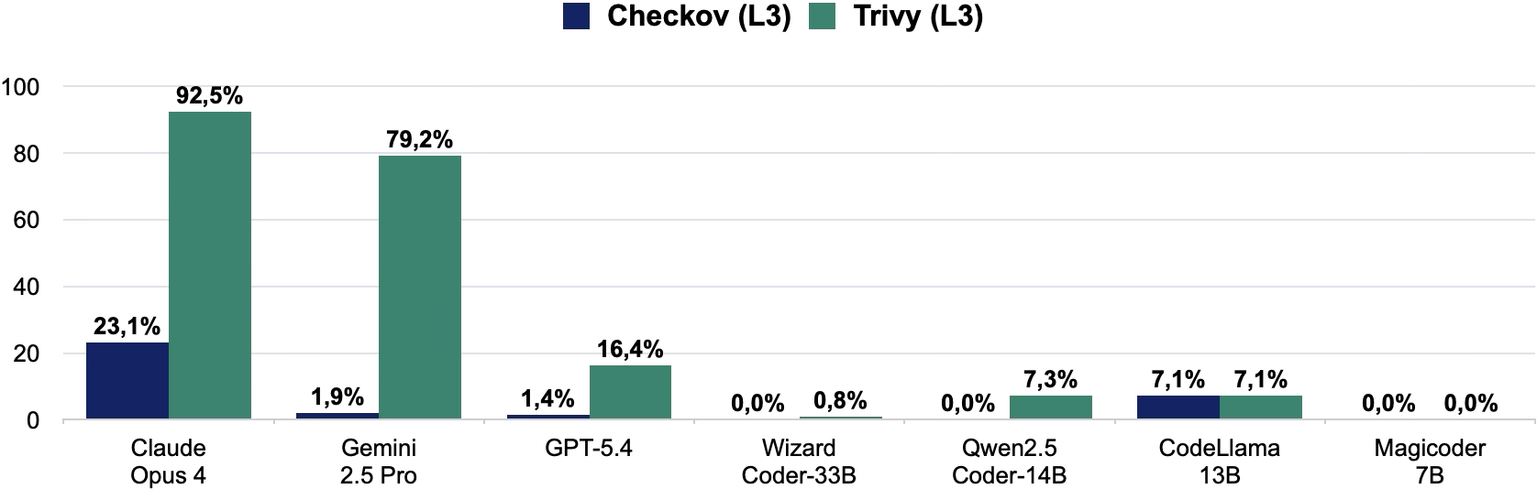
02 · AVALIAÇÃO EXPERIMENTAL
Resultados
XXVI SBSeg 2026 · Armação dos Búzios/RJ
16
Notes:
Diga em voz alta o que a plateia deve olhar no gráfico antes de explicar os eixos.

Slide 17
02 · AVALIAÇÃO EXPERIMENTAL
Resultados
Claude Opus 4
92,5% Trivy · 23,1% Checkov
Magicoder-7B
0,0% Trivy · 0,0% Checkov
XXVI SBSeg 2026 · Armação dos Búzios/RJ
17

Slide 18
02 · AVALIAÇÃO EXPERIMENTAL
Validade Sintática × Executabilidade do Plan
Validate %
Plan %
100
93,9%
85,3%
88,5%
80,4%
78,6%
77,8%
81,6%
82,3%
80
73,1%
75,6%
75,9%
60
48,8%
40
25,9%
21,2%
20
0
GPT-5.4
Claude
Opus 4
Gemini
2.5 Pro
Wizard
Coder-33B
Qwen2.5
Coder-14B
CodeLlama
13B
Magicoder
7B
Achado-chave: GPT-5.4 lidera em validate (85,3%), mas tem o menor plan% entre LLMs (73,1%); CodeLlama-13B é o oposto (25,9% validate, 93,9% plan).
XXVI SBSeg 2026 · Armação dos Búzios/RJ
18
Notes:
Diga em voz alta o que a plateia deve olhar no gráfico antes de explicar os eixos.

Slide 19
02 · AVALIAÇÃO EXPERIMENTAL
Validade Sintática × Executabilidade do Plan
Validate %
Plan %
100
93,9%
85,3%
88,5%
80,4%
78,6%
77,8%
81,6%
82,3%
80
73,1%
75,6%
75,9%
60
48,8%
40
25,9%
21,2%
20
0
GPT-5.4
Claude
Opus 4
Gemini
2.5 Pro
Wizard
Coder-33B
Qwen2.5
Coder-14B
CodeLlama
13B
Magicoder
7B
GPT-5.4
85,3% validate · 73,1% plan
CodeLlama-13B
25,9% validate · 93,9% plan
XXVI SBSeg 2026 · Armação dos Búzios/RJ
19

Slide 20
MATERIAL DE APOIO
RQ2 · Efeito da especificidade do prompt (RQ2)
Modelo | Tipo | Checkov L1 → L2 → L3 | Trivy L1 → L2 → L3
GPT-5.4 | LLM | 0 → 0 → 2 (1,4%) | 2 → 51 → 24 (16,4%)
Claude Opus 4 | LLM | 0 → 4 → 31 (23,1%) | 4 → 102 → 124 (92,5%)
Gemini 2.5 Pro | LLM | 0 → 0 → 2 (1,9%) | 5 → 78 → 84 (79,2%)
WizardCoder-33B | SLM | 0 → 0 → 0 (0,0%) | 0 → 1 → 1 (0,8%)
Qwen2.5-Coder-14B | SLM | 0 → 0 → 0 (0,0%) | 0 → 2 → 6 (7,3%)
CodeLlama-13B | SLM | 1 → 0 → 1 (7,1%) | 0 → 1 → 1 (7,1%)
Magicoder-7B | SLM | 0 → 0 → 0 (0,0%) | 0 → 0 → 0 (0,0%)
XXVI SBSeg 2026 · Armação dos Búzios/RJ
20

Slide 21
MATERIAL DE APOIO
RQ2 · Efeito da especificidade do prompt (RQ2)
Modelo | Tipo | Checkov L1 → L2 → L3 | Trivy L1 → L2 → L3
GPT-5.4 | LLM | 0 → 0 → 2 (1,4%) | 2 → 51 → 24 (16,4%)
Claude Opus 4 | LLM | 0 → 4 → 31 (23,1%) | 4 → 102 → 124 (92,5%)
Gemini 2.5 Pro | LLM | 0 → 0 → 2 (1,9%) | 5 → 78 → 84 (79,2%)
WizardCoder-33B | SLM | 0 → 0 → 0 (0,0%) | 0 → 1 → 1 (0,8%)
Qwen2.5-Coder-14B | SLM | 0 → 0 → 0 (0,0%) | 0 → 2 → 6 (7,3%)
CodeLlama-13B | SLM | 1 → 0 → 1 (7,1%) | 0 → 1 → 1 (7,1%)
Magicoder-7B | SLM | 0 → 0 → 0 (0,0%) | 0 → 0 → 0 (0,0%)
• Checkov: 0 → 4 → 31 (23,1%)
• Trivy: 4 → 102 → 124 (92,5%)
• Maior salto do L1 ao L3 entre os 7 modelos
XXVI SBSeg 2026 · Armação dos Búzios/RJ
21

Slide 22
MATERIAL DE APOIO
RQ3 · Correção por feedback de scanner
Modelo | Trivy R1 → Revisão | Checkov R1 → Revisão | Δ Trivy
GPT-5.4 | 17,7% → 61,4% | 0,5% → 2,8% | +43,7pp
WizardCoder-33B | 0,5% → 42,1% | 0,0% → 0,0% | +41,6pp
CodeLlama-13B | 3,8% → 26,9% | 3,0% → 3,8% | +23,1pp
Claude Opus 4 | 56,8% → 49,7%* | 8,5% → 20,8% | +12,3pp Chk
Gemini 2.5 Pro | 42,9% → 39,0%* | 0,5% → 10,0% | +9,5pp Chk
Magicoder-7B | 0,9% → 13,2% | 0,0% → 2,6% | +12,3pp
XXVI SBSeg 2026 · Armação dos Búzios/RJ
22

Slide 23
MATERIAL DE APOIO
RQ3 · Correção por feedback de scanner
Modelo | Trivy R1 → Revisão | Checkov R1 → Revisão | Δ Trivy
GPT-5.4 | 17,7% → 61,4% | 0,5% → 2,8% | +43,7pp
WizardCoder-33B | 0,5% → 42,1% | 0,0% → 0,0% | +41,6pp
CodeLlama-13B | 3,8% → 26,9% | 3,0% → 3,8% | +23,1pp
Claude Opus 4 | 56,8% → 49,7%* | 8,5% → 20,8% | +12,3pp Chk
Gemini 2.5 Pro | 42,9% → 39,0%* | 0,5% → 10,0% | +9,5pp Chk
Magicoder-7B | 0,9% → 13,2% | 0,0% → 2,6% | +12,3pp
• 17,7% → 61,4% em Trivy após revisão
• Maior ganho entre os 7 modelos
• Checkov quase não muda (0,5%→2,8%)
XXVI SBSeg 2026 · Armação dos Búzios/RJ
23

Slide 24
MATERIAL DE APOIO
RQ3 · Correção por feedback de scanner
Modelo | Trivy R1 → Revisão | Checkov R1 → Revisão | Δ Trivy
GPT-5.4 | 17,7% → 61,4% | 0,5% → 2,8% | +43,7pp
WizardCoder-33B | 0,5% → 42,1% | 0,0% → 0,0% | +41,6pp
CodeLlama-13B | 3,8% → 26,9% | 3,0% → 3,8% | +23,1pp
Claude Opus 4 | 56,8% → 49,7%* | 8,5% → 20,8% | +12,3pp Chk
Gemini 2.5 Pro | 42,9% → 39,0%* | 0,5% → 10,0% | +9,5pp Chk
Magicoder-7B | 0,9% → 13,2% | 0,0% → 2,6% | +12,3pp
XXVI SBSeg 2026 · Armação dos Búzios/RJ
24

Slide 25
02 · AVALIAÇÃO EXPERIMENTAL
Resultados em três números
92,5%
0%
8,7×
Trivy (Claude Opus 4)
Checkov (WizardCoder)
Validade · 2024 → 2026
Maior taxa de conformidade de segurança do benchmark.
77,8% validate, porém nenhuma geração é compliant.
WizardCoder-33B: de 8,9% (IaC-Eval) a 77,8% (este trabalho).
XXVI SBSeg 2026 · Armação dos Búzios/RJ
25
Notes:
Números grandes são lidos até no celular. Use este slide como fecho da avaliação.

Slide 26
02 · AVALIAÇÃO EXPERIMENTAL
Discussão dos resultados
3 dimensões
independentes
+89,6pp
+43,7pp
Validade · Plan · Segurança
Claude Opus 4 · L1 → L3
GPT-5.4 · Trivy
O mesmo código pode ser válido, executável e ainda assim inseguro as três propriedades não se implicam.
Especificidade de prompt eleva LLMs: +23,1pp também em Checkov no mesmo intervalo.
Autocorreção via feedback do scanner funciona bem para Trivy, na maioria dos modelos.
XXVI SBSeg 2026 · Armação dos Búzios/RJ
26
Notes:
Antecipar limitações fortalece a apresentação e reduz perguntas hostis.

Slide 27
02 · AVALIAÇÃO EXPERIMENTAL
Ameaças à validade
Poder estatístico baixo em CodeLlama-13B e Magicoder-7B (n=14 e n=10).
Cenários por consenso de LLMs podem sobrerrepresentar padrões dos dados de treinamento.
Resultados refletem versões específicas dos modelos em maio de 2026, sem seed fixa.
XXVI SBSeg 2026 · Armação dos Búzios/RJ
27
Notes:
Antecipar limitações fortalece a apresentação e reduz perguntas hostis.

Slide 28
03
Conclusões
O que aprendemos sobre segurança em IaC gerada por IA
28

Slide 29
03 · CONCLUSÕES
Considerações finais
Contribuição
Primeiro benchmark dual-scanner: Checkov + Trivy, 7 modelos.
Evidência
WizardCoder-33B: 77,8% válido, 0% seguro. Validade não implica segurança.
Impacto
Scanner multi-ferramenta: de complemento a pré-requisito.
XXVI SBSeg 2026 · Armação dos Búzios/RJ
29
Notes:
Conclusões e trabalhos futuros: cerca de 10% do tempo. Repita a mensagem central.

Slide 30
03 · CONCLUSÕES
Trabalhos futuros
Expandir para outras linguagens de IaC, provedores de nuvem e módulos oficiais como referência.
Investigar fine-tuning específico, RAG e orientação por políticas para reduzir a lacuna sintaxe×segurança.
Aumentar k por célula para fortalecer a significância estatística em modelos de baixa conformidade.
Avaliar como artefatos das ferramentas podem ser otimizados para Modelos de IA.
XXVI SBSeg 2026 · Armação dos Búzios/RJ
30
Notes:
Encerre com um convite claro à colaboração.

Slide 31
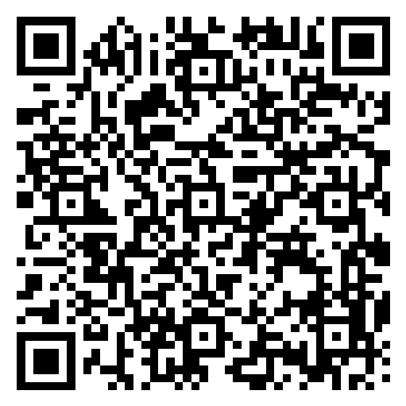
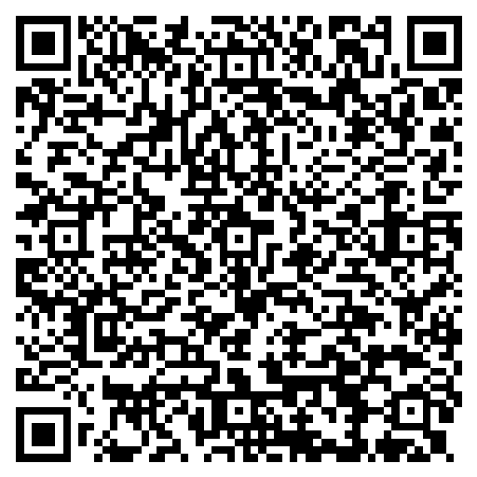
Obrigado!
Perguntas são bem-vindas
AUTOR DE CONTATO
Francis Vargas
francisvargas.aluno@unipampa.edu.br
AI Horizon Labs · UNIPAMPA · PPGES
QR Code
do artigo
QR Code
do repositório
Notes:
Deixe este slide na tela durante as perguntas. Substitua os quadrados brancos por QR Codes reais.

Slide 32
Slides reserva
Material de apoio para responder perguntas: detalhes de método, tabelas completas e provas.
Notes:
Mantenha aqui os slides que você só mostra se perguntarem.

Slide 33
MATERIAL DE APOIO
Categorias de falha de validação
Por que os modelos falham
Por que isso importa
Erros semânticos de dependência (Claude, GPT-5.4): referências a recursos corretas na intenção, ausentes na config.
Versões de provider desatualizadas (Gemini, WizardCoder, Qwen): sintaxe AWS provider < v4, atributos depreciados.
Erros estruturais de HCL (CodeLlama, Magicoder): blocos inválidos, markdown vazado, sintaxe Terraform 0.11/0.12.
Falhas se concentram nos cenários mais sensíveis (KMS, VPC+CloudWatch) — nem penalizados, nem premiados.
GPT-5.4: Resource cycle entre aws_kms_key e aws_cloudwatch_log_group — padrão seguro que o Terraform não instancia sem data source.
Truncamento: CodeLlama-13B atinge o limite de contexto em 32,7% das gerações (4.096 tokens).
XXVI SBSeg 2026 · Armação dos Búzios/RJ
20

Slide 34
MATERIAL DE APOIO
Concordância Checkov × Trivy (L3)
Modelo | Ambos | Só Trivy | Nenhum
Claude Opus 4 | 23,1% | 69,4% | 7,5%
Gemini 2.5 Pro | 1,9% | 77,4% | 20,8%
GPT-5.4 | 1,4% | 15,1% | 83,6%
WizardCoder-33B | 0,0% | 0,8% | 99,2%
Qwen2.5-Coder-14B | 0,0% | 6,4% | 93,6%
CodeLlama-13B | 4,3% | 4,3% | 91,3%
Magicoder-7B | 0,0% | 0,0% | 100%
XXVI SBSeg 2026 · Armação dos Búzios/RJ
21

